Slide 1
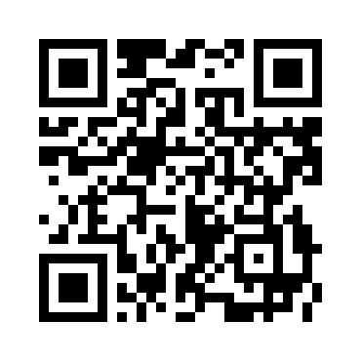
富山県病院薬剤師会
循環器Webセミナー
○日 時 ： 令和3年3月6日（土）14:00～15:40
○配 信 ： Web開催（Microsoft Teams)
ー 製品紹介 ー 14:00～14:10
経皮吸収型・β1遮断薬 ビソノテープ 2㎎・4㎎・8㎎
トーアエイヨー株式会社
ー 特別講演 ー 14:10～15:40
座長 公立南砺中央病院 診療技術部薬剤科
薬剤科長 鶴居 勝也 先生
『なぜ心臓リハビリテーションが必要なのか』
射水市民病院 循環器内科 部長 能登 貴久 先生
※視聴に関しては担当者よりMicrosoft Teamsの視聴案内をメール送信させて頂きます。
※視聴お申込みにあたり、お手数ではございますQRコードの読取り（もしくは下記
アドレス）よりメールをお送り下さい。その際、メール本文中へ、①ご氏名、
②ご所属、➂ご希望の研修単位「日病薬研修」、または「研修センター研修」
（④研修センター単位ご希望の際は薬剤師免許番号）のご記入をお願い申し上げます。
アドレス：takehi.hiroshi@toaeiyo.co.jp（トーアエイヨー株式会社 竹樋博史）
※当日はMicrosoft Teamsへご施設、フルネームをご入力の上、ご入室下さい。
※日病薬病院薬学認定薬剤師制度,（財）日本薬剤師研修センターの単位を申請中です。
（財）日本薬剤師研修センターの単位取得にあたり、パスワードが必要となります。
ご視聴の際にパスワード①、②の提示がございますので本日24:00迄に指定のアドレス
へご返信下さい。
共催：富山県病院薬剤師会 トーアエイヨー（株）
後援：石川県病院薬剤師会 福井県病院薬剤師会

Slide 2
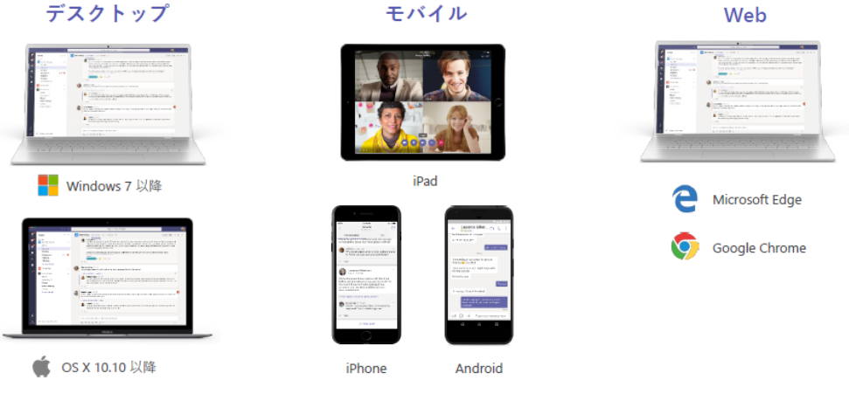
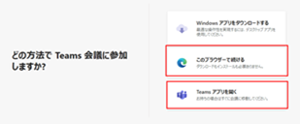
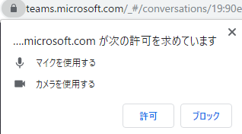
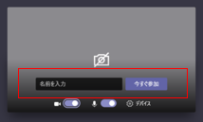



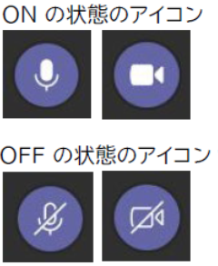
Microsoft Teamsによる研究会・講演会参加のご案内
ご視聴は弊社よりご案内差し上げた先生のみとなっております。なお、本会は医療用医薬品に関する情報を取り扱いますので、医療関係者以外の方がいらっしゃる公共の場所からのアクセスはお控えください。また、録音、録画、撮影等はお控えください。
Microsoft Teamsのご利用環境
WindowsPC/Apple Mac/iPad/Androidタブレットで利用可能です
(インターネット環境の良い場所で接続をお願いします）
PCからアクセスいただく場合
※Web上で参加する場合は、Microsoft Edge または Google Chrome のいずれかをご使用ください
①
あらかじめ弊社社員からメール送付された
会議出席依頼を開き
[Microsoft Teams 会議に参加]
をひらいてください。
②
Webページが開きましたら
[このブラウザで続ける] を選択します。
※デスクトップアプリをお持ちの場合は
そちらからもご参加いただけます。
③
Teams がマイクとカメラを使用
できるかどうかを確認するメッセージが
表示された場合、使用を許可してください。
④
弊社社員が入室操作を行いますので、ご施設名とお名前をご入力いただき、[今すぐ参加]を選択してください。
⑤
画面のメニューバーよりビデオと
マイクのON/OFFを操作いただけます。
ご発言をされるとき以外は
[ビデオとマイクをOFF]にしてください。
ご視聴が終わりましたら
[赤い電話アイコン]を選択してください。
モバイル、タブレットからアクセスいただく場合
※各端末からアプリストアを開き、Teams モバイルアプリを事前にダウンロードしてください
①
ご視聴前に弊社社員から送付された
会議出席依頼へ移動して
[Microsoft Teams 会議に参加]
を選択します。
②
会議にご参加されている他の先生が
先生の音声、映像をご確認いただける
ように使用を許可してください。
※Teams がマイクとカメラを使用
できるかどうかを確認するメッセージが
表示されます。
③
アプリが立ち上がりましたら
[ゲストとして参加]を選択します。
※アカウントをお持ちの先生は
[サインインして参加]を選択します。
Microsoft
Teams
④
弊社社員が先生の入室操作を行いますので、ご施設名とお名前をご入力いただき
ご準備が出来ましたら
[会議に参加]を選択してください。
⑤
画面中央をタップして会議コントロールより、ビデオとマイクのON/OFFを操作いただけます。
ご発言をされるとき以外は
[ビデオとマイクをOFF]にしてください。
ご視聴が終わりましたら
[赤い電話アイコン]を選択してください。
スムーズなご視聴の為に以下ご協力ください
Teams以外のアプリ、ファイルは閉じてご視聴下さい
ビデオはOFF、ご発言をされるとき以外はマイクをOFFにして下さい
トーアエイヨー株式会社

